Slide 1

Chapter 02
PHP 프로그래밍 입문

Slide 2
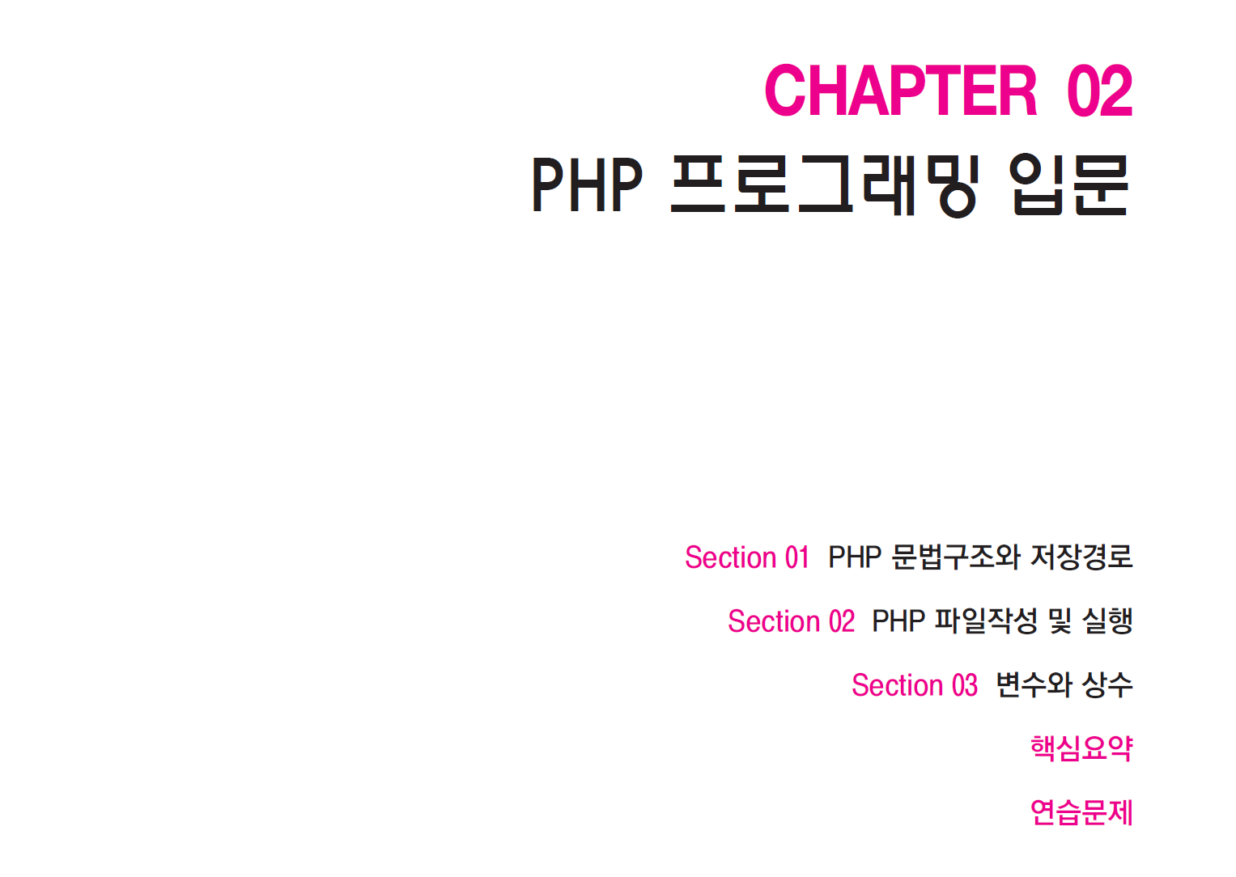
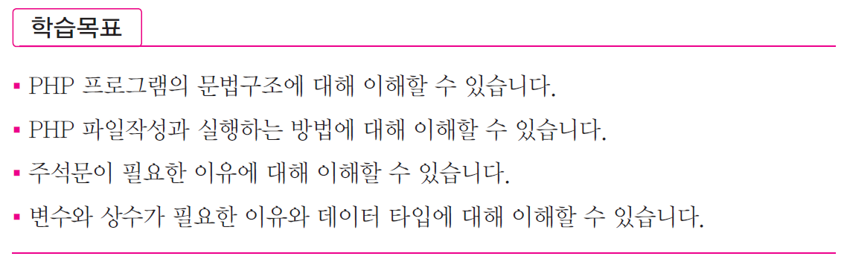

Slide 3
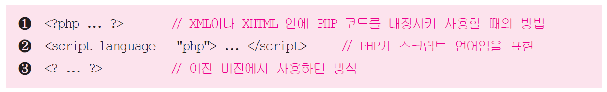
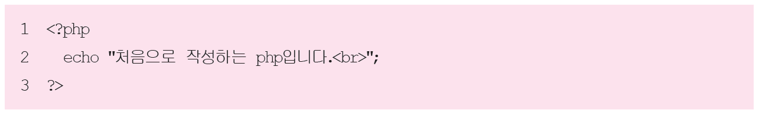
PHP 문법구조와 저장경로
01
PHP 프로그램 문법구조
PHP 문법 구조의 세 가지 형태
가장 많이 사용하는 방법으로 소스 코드 작성

Slide 4
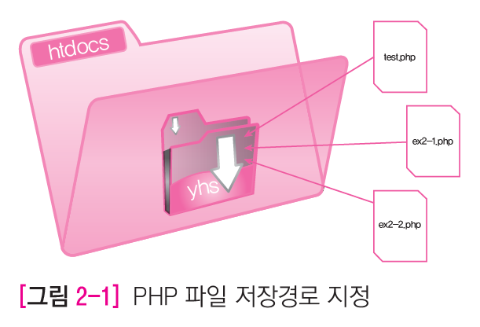
PHP 파일 저장경로 지정
[htdocs] 디렉터리는 XAMPP 패키지의 루트 디렉터리
각자 실습하는 소스 파일은 루트 디렉터리 아래 새로운 디렉터리를 생성해서 사용

Slide 5
PHP 파일작성 및 실행
02
파일작성 및 실행 결과 확인
루트 디렉터리 안에 [yhs] 하위 디렉터리를 생성한 다음
[yhs] 디렉터리 안에 [chap-2] 디렉터리 생성 후
test.php 파일을 Notepad++에서 작성

Slide 6
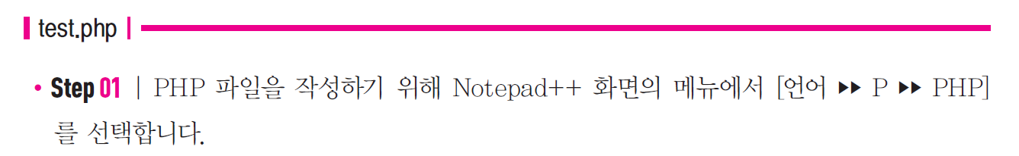
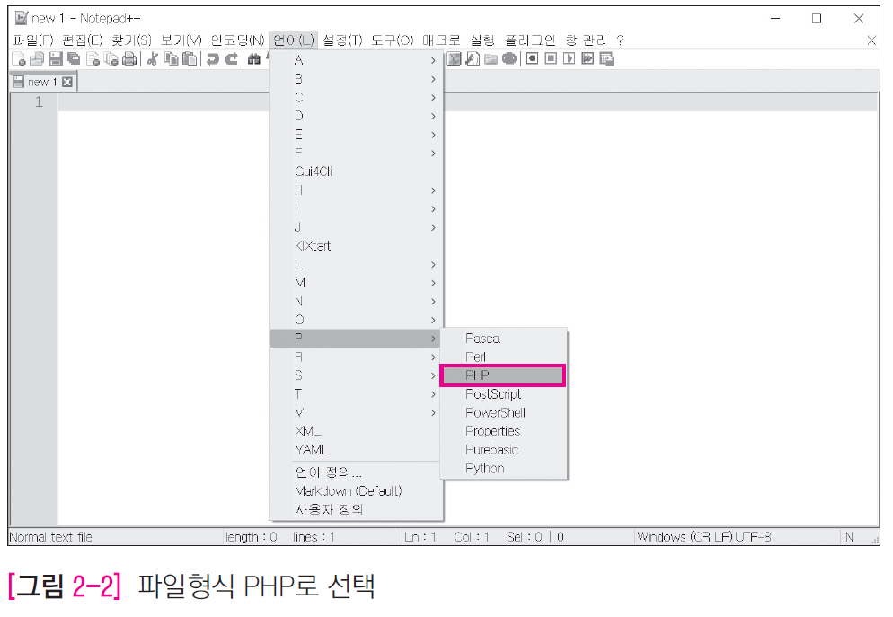

Slide 7
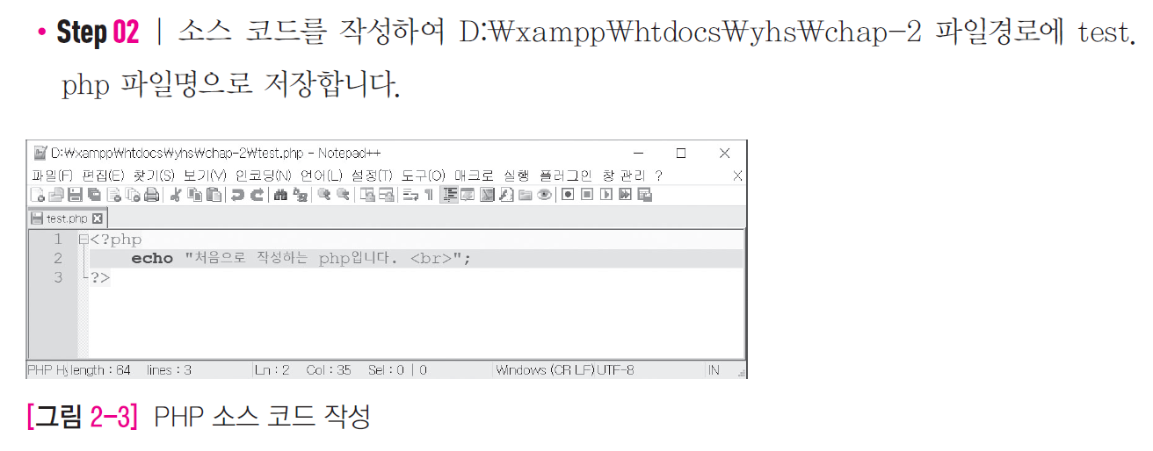

Slide 8
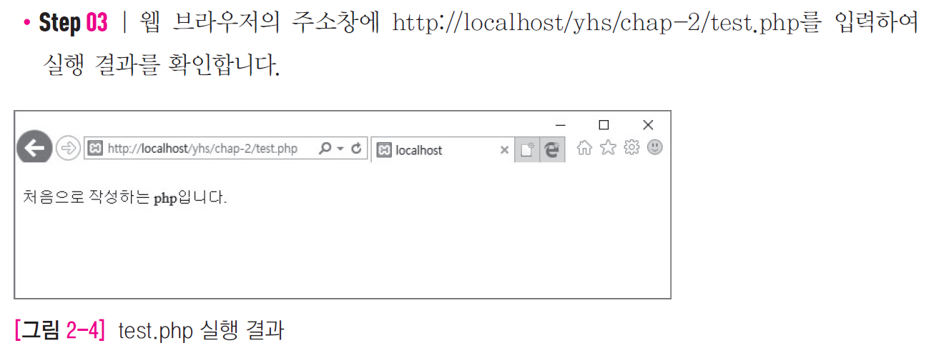

Slide 9
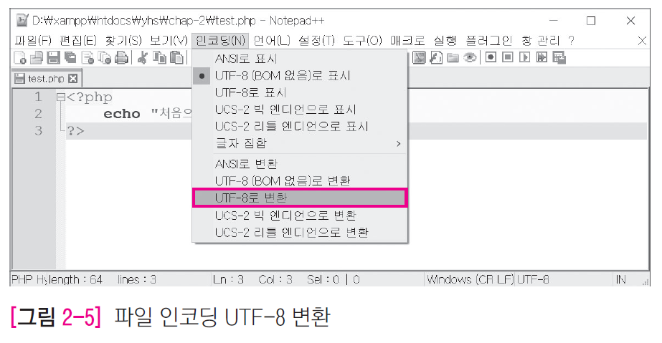
한글 지원 설정
PHP 파일을 웹 브라우저에서 실행할 때 한글이 깨지는 현상 발생
이를 해결하려면 Notepad++ 메뉴에서 [인코딩]-[UTF-8로 변환] 을 선택하여 한글 지원 설정

Slide 10
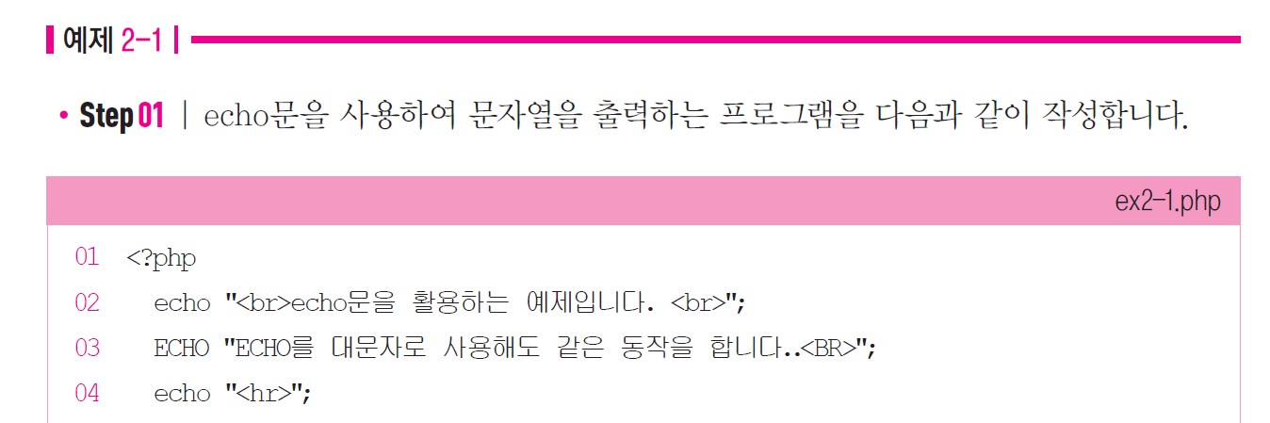
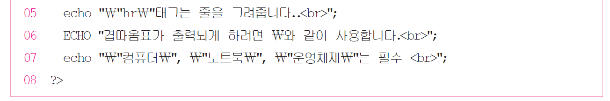
echo문
화면에 문자열을 출력할 때 사용하는 명령문
알파벳 대/소문자를 구별하지 않으므로 ECHO로 사용해도 됨

Slide 11
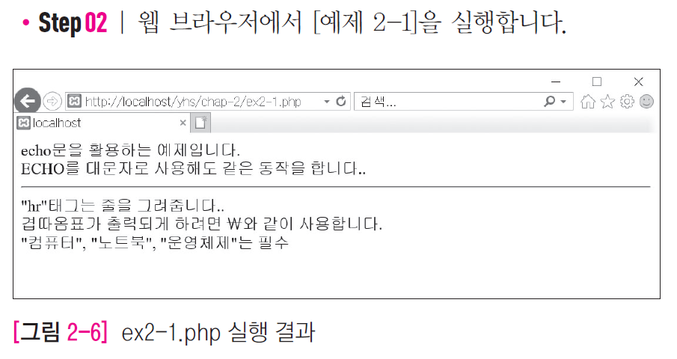

Slide 12

주석문
프로그램을 만든 사람과 날짜, 소스 파일에 대한 설명 등을 기입하여 소스 파일을 효율적으로 관리하기 위해 사용
주석문은 프로그램 실행에 전혀 지장을 주지는 않으며 주석문 사용 방법은 다음과 같음

Slide 13
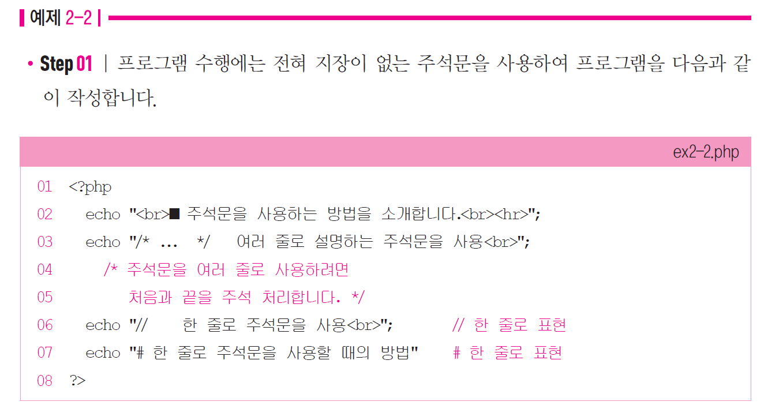

Slide 14
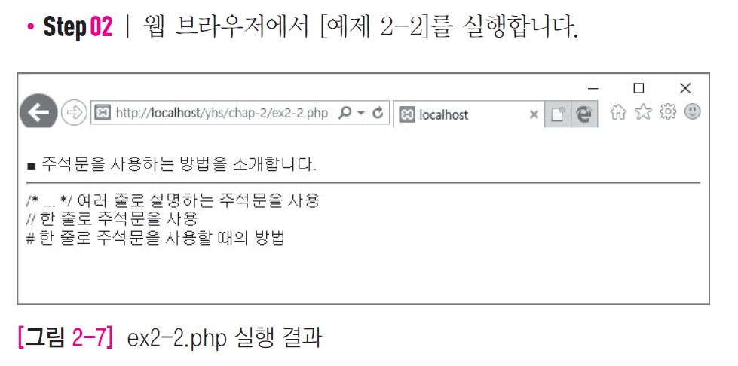

Slide 15
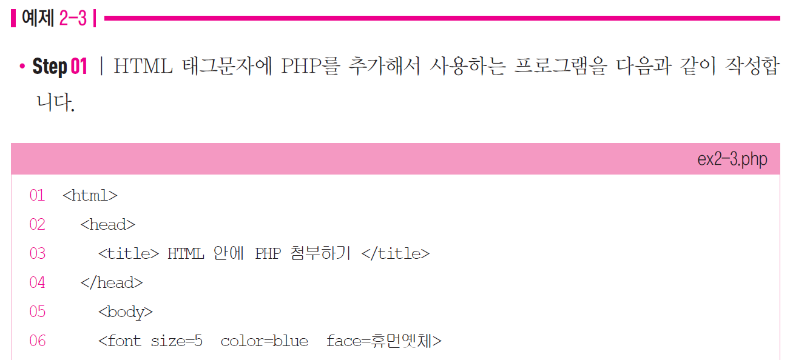
PHP와 HTML의 관계
HTML 태그 안에 PHP 소스 코드를 첨부할 수 있음

Slide 16
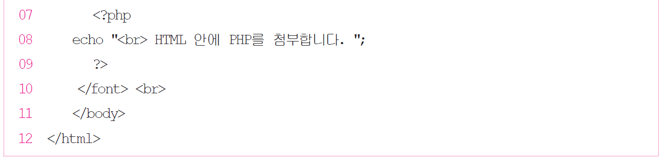
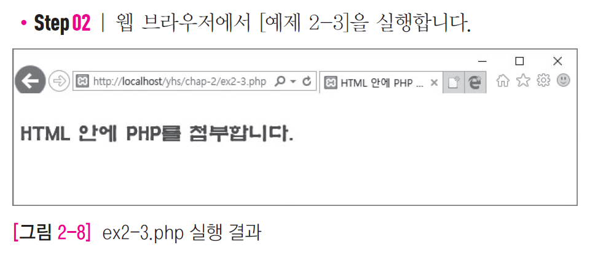

Slide 17
변수와 상수
03
변수와 상수 이해하기
변수명 앞에는 반드시 $를 붙여서 사용해야 함
변수는 대입하는 값에 따라 다르게 변할 수 있지만
상수는 변수에 대입하는 값이 변하지 않는 일정한 값을 의미함
다음 예제를 통해 변수와 상수의 사용방법을 살펴봄

Slide 18
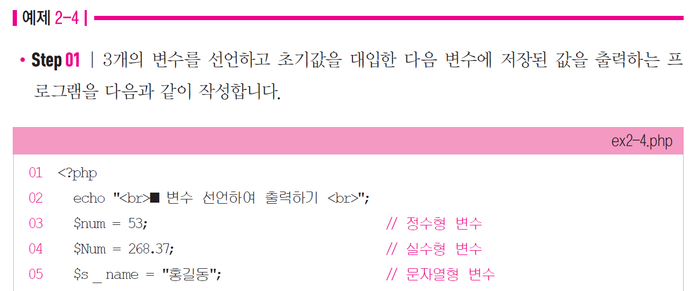
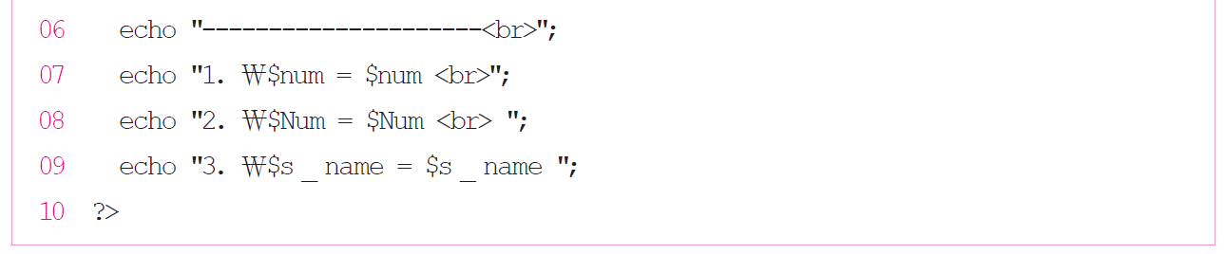

Slide 19
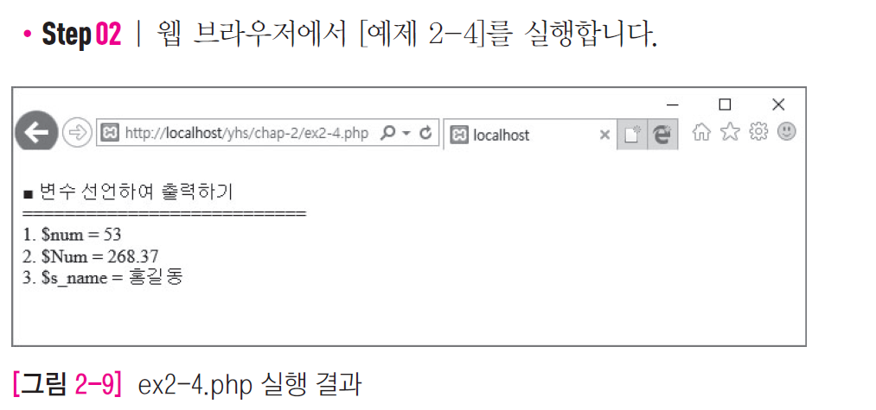

Slide 20
변수 선언과 데이터 타입 지정
PHP에서는 변수를 선언할 때 데이터 타입을 따로 지정하지 않음
그 이유는 변수에 대입하는 값에 따라 데이터 타입이 결정
다음 예제를 통해 변수의 선언과 데이터 타입 적용 과정을 살펴봄

Slide 21
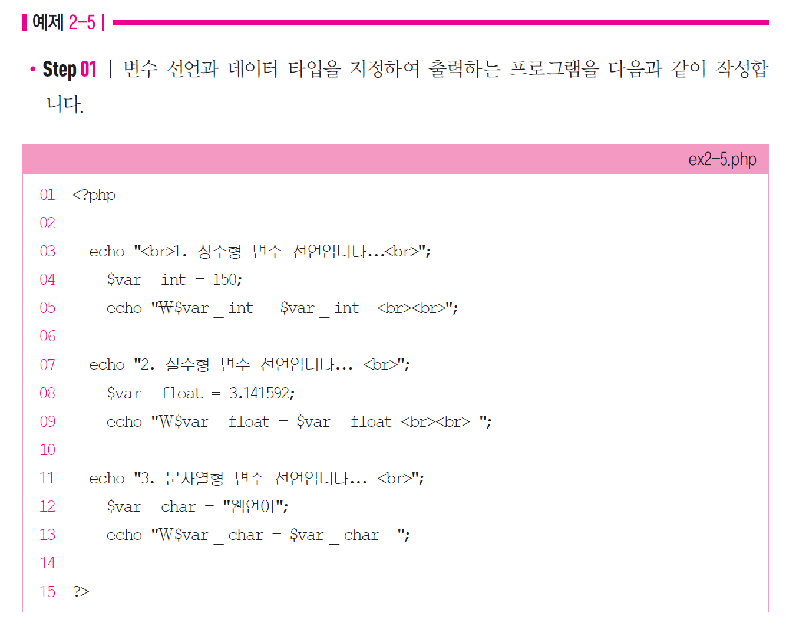

Slide 22
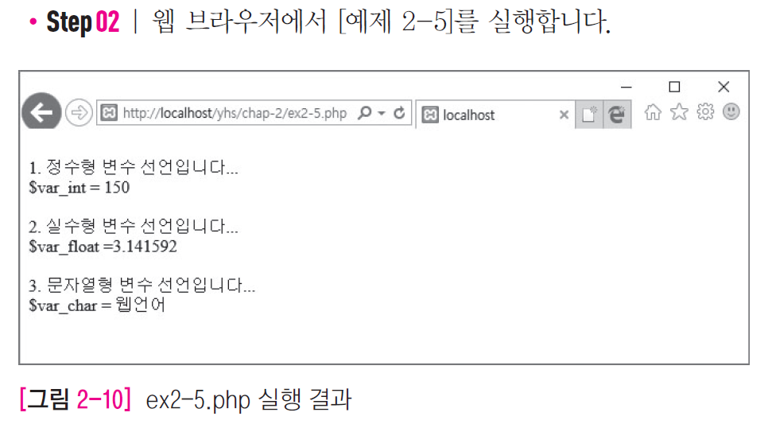

Slide 23
같은 이름의 변수 중복 선언
앞에서 선언된 변수의 이름을 그대로 사용하면 나중에 대입한 값의 형태에 따라 데이터 타입이 치환됨
다음 예제를 통해 데이터 타입의 변환 과정을 살펴봄

Slide 24
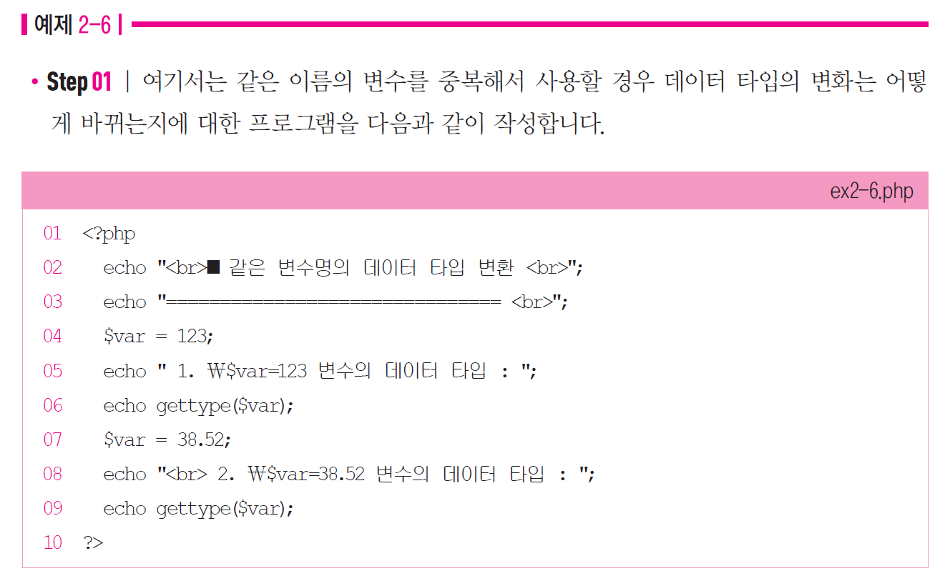

Slide 25
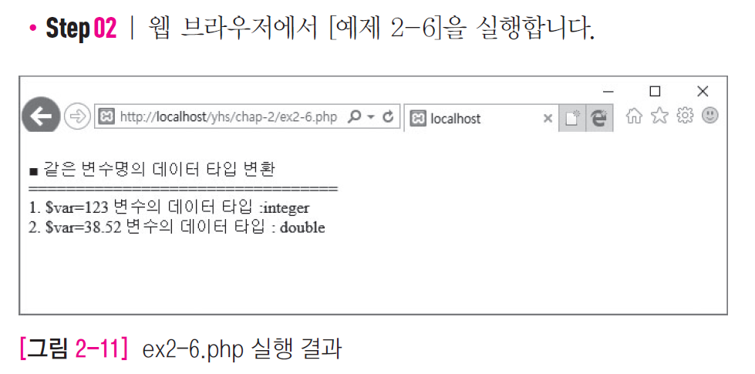

Slide 26
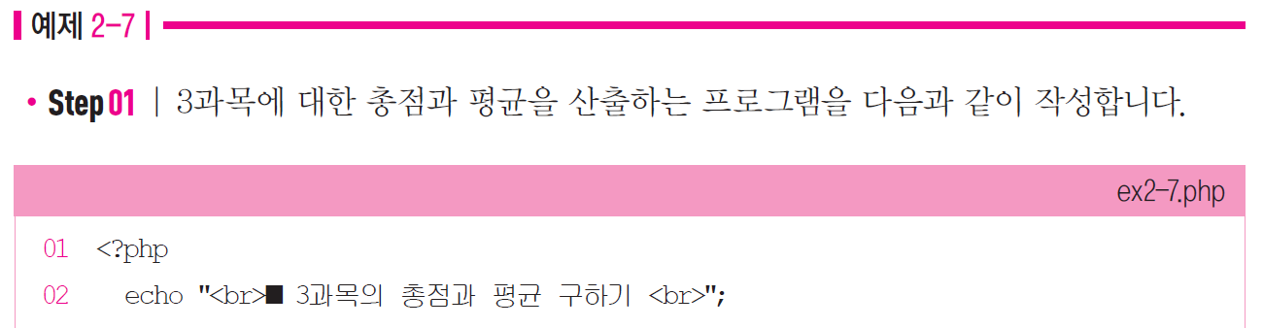
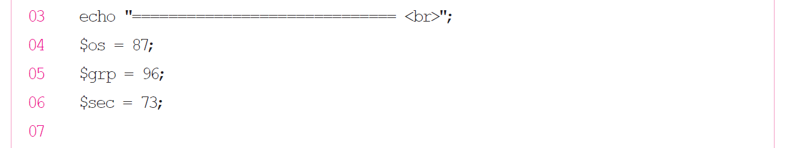
연산결과에 따른 타입 변환
다음 예제는 운영체제=87, 웹그래픽=96, 정보보안=73의 3개 과목 성적에 대한 총점과 평균을 산출하는 프로그램
연산결과에 따른 변수의 데이터 타입 변환이 나타나는 과정에 대해 자세하게 살펴봐야 함

Slide 27
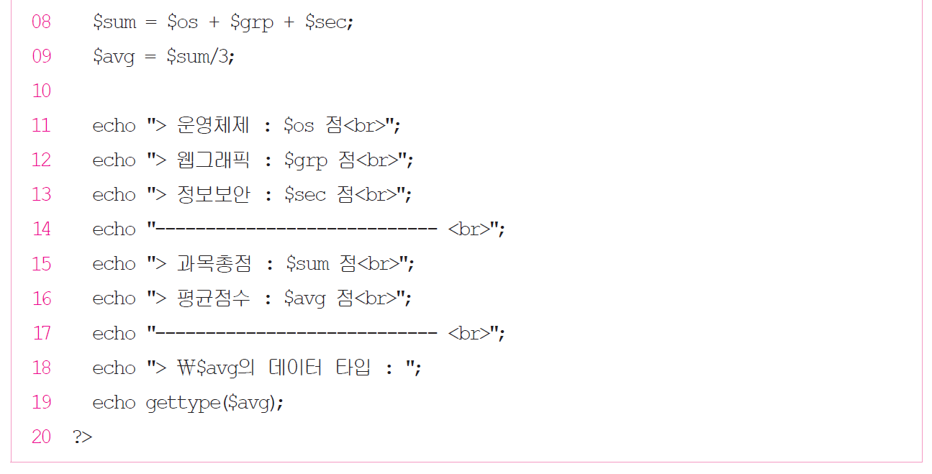

Slide 28
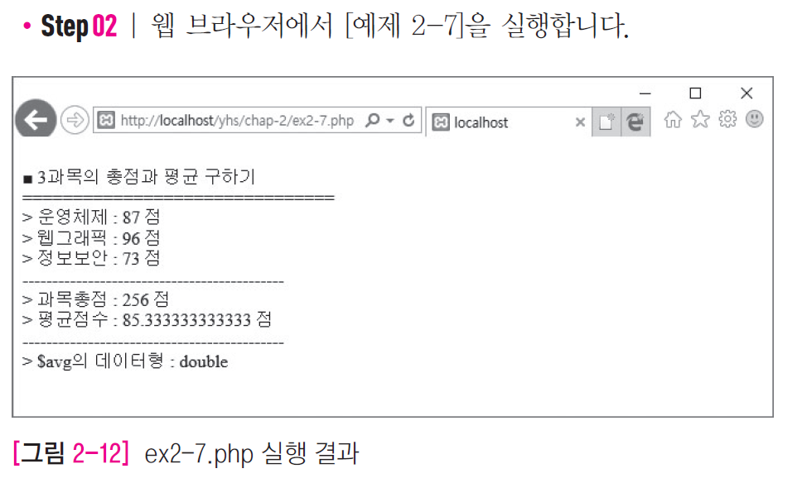

Slide 29
정수의 오버플로우 타입 변환
오버플로우(Overflow)란 선언된 변수에 저장할 수 있는 값의 허용범위를 초과하여 엉뚱한 결과값이 출력되는 현상을 의미
정수형 변수 값의 표현범위 -2147483648~2147483647의 값을 초과하게 되는 경우
결과값은 정수형이 아닌 실수형으로 데이터 타입이 자동으로 변환되어 수행하게 됨

Slide 30
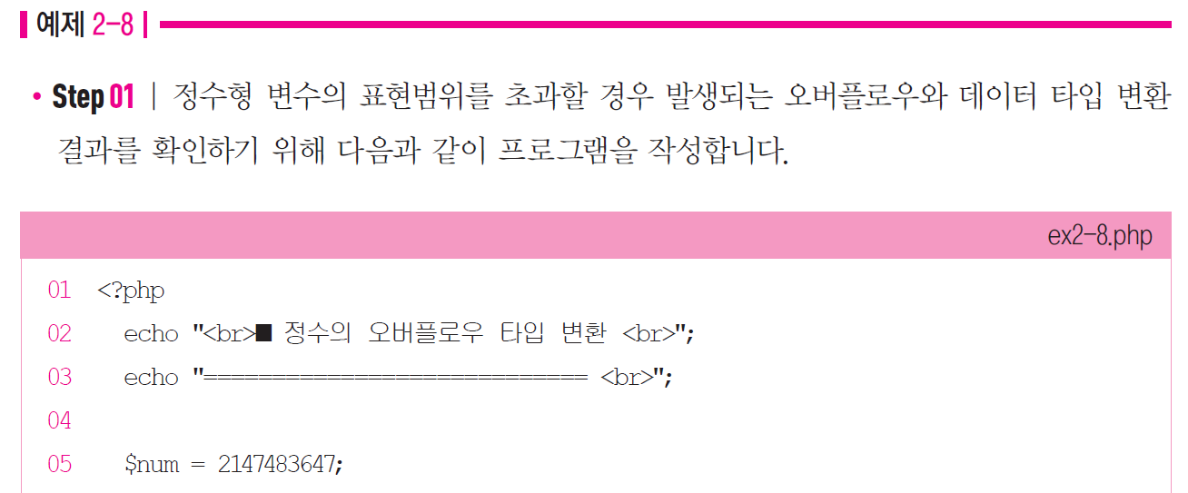
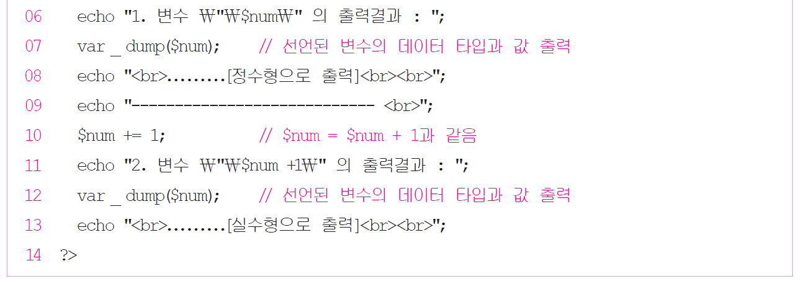

Slide 31
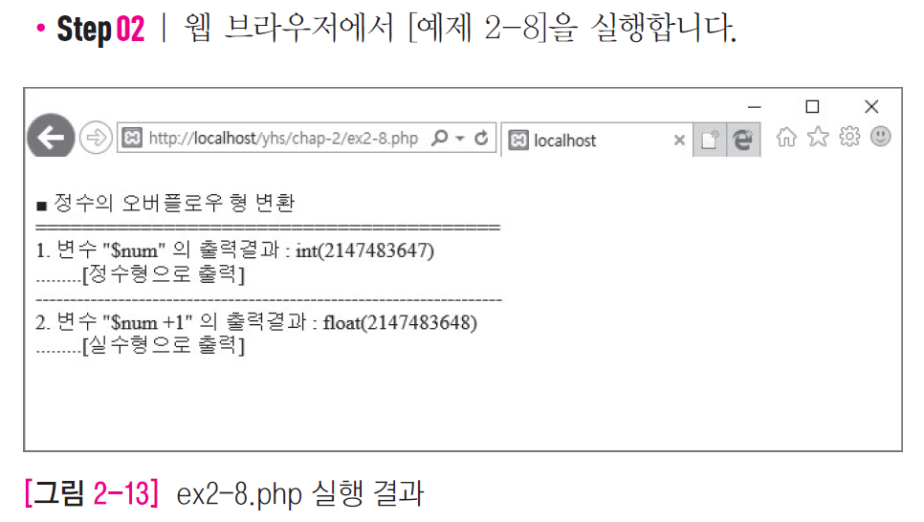

Slide 32
문자열 안에서의 변수 해석
echo문을 이용하여 문자열을 출력하고자 할 때 문자열이 아닌 변수를 활용하는 방법에 있어서 주의해야 할 사항은
문자열과 변수를 붙여서 사용할 경우 변수 또한 문자열로 취급되므로
변수의 앞과 뒤에 중괄호{와 }를 사용하여 문자열과 구분되도록 선언해야 함
다음 예제를 통해 문자열 안에서 변수와 문자열의 구분이 어떻게 수행되는지를 살펴보도록 함

Slide 33
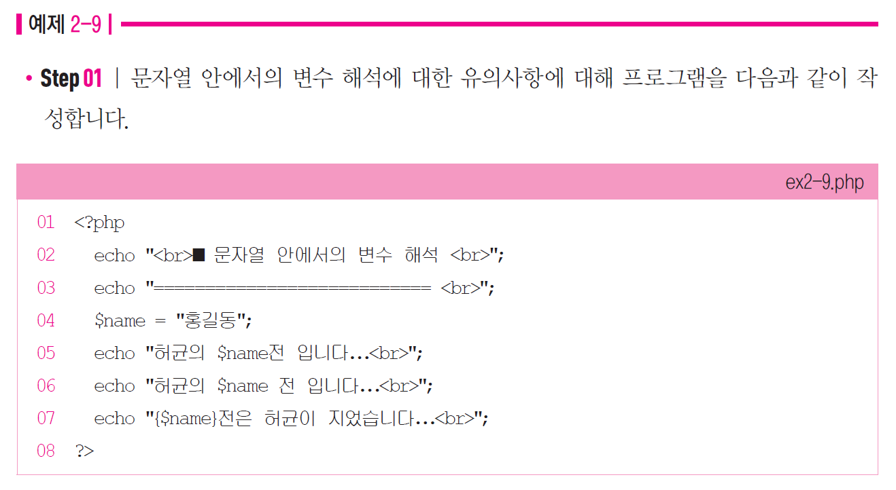

Slide 34
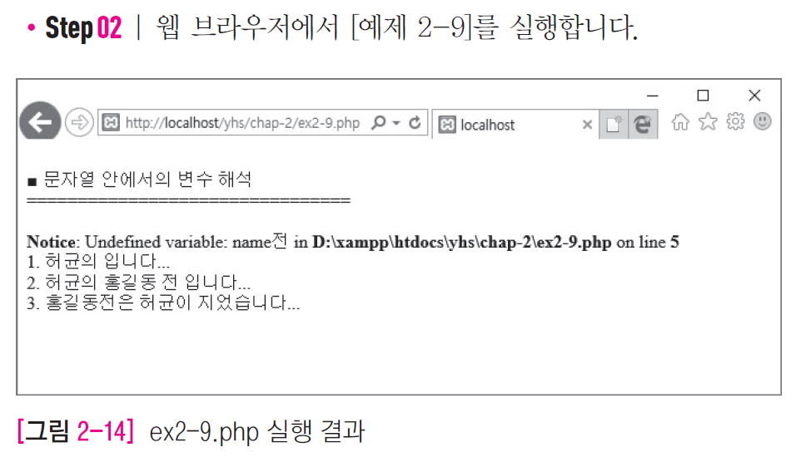

Slide 35
환경변수의 속성
phpinfo( ) 함수를 사용하여 PHP에서 제공하는 환경변수를 확인할 수 있음
환경변수들은 시스템에 관한 정보를 가지고 있으며 반드시 대문자로만 선언해야 함
환경변수에 $를 붙여 프로그램에서 환경변수가 가지는 속성 값들을 사용할 수도 있음
PHP에서 제공되는 많은 환경변수 중에 우리가 자주 사용하게 될 환경변수에 대해서만 살펴보도록 함

Slide 36
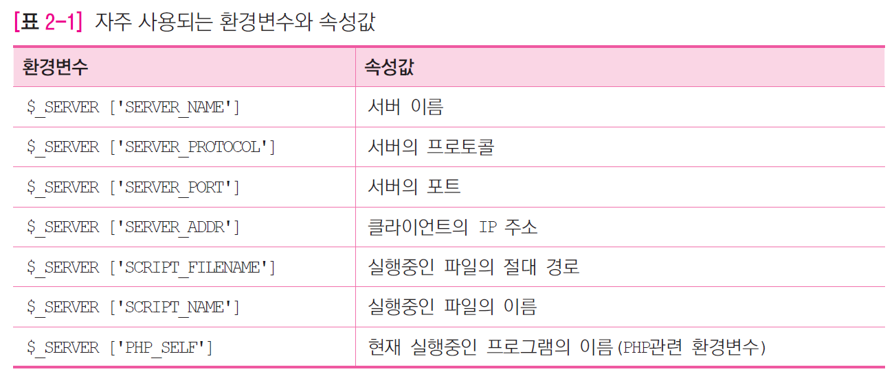
자수 사용되는 환경변수
환경변수를 사용할 경우 반드시 대문자로 사용해야 하며 앞에 $를 붙여줘야 함
PHP에서 자주 사용되는 환경변수와 속성은 다음 표와 같음

Slide 37
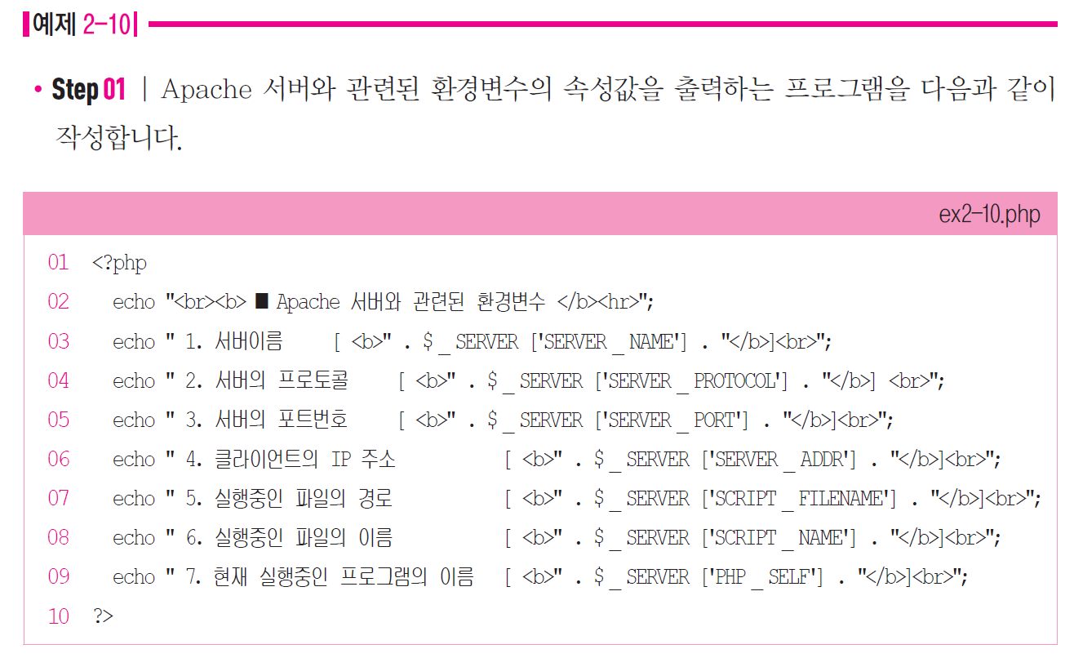

Slide 38
